Slide 1
Типы данных
Базовые функции LabVIEW
Лекция 2.
Лектор: Икрамова Салтанат Бауыржанқызы
Дисциплина и курс: Основы программирование в среде LabVIEW, 3 курс РЭТ

Slide 2
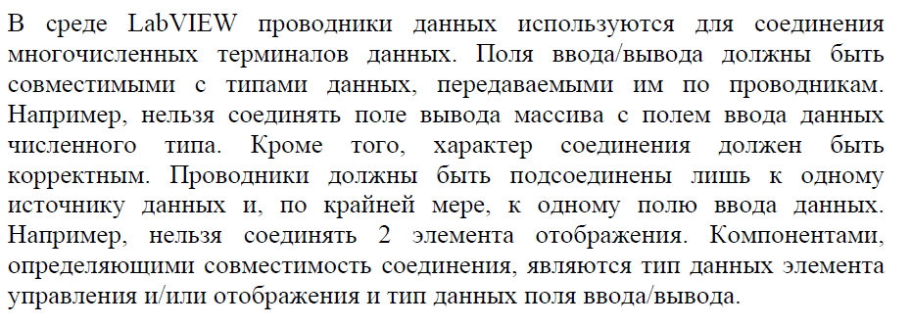
Типы и проводники данных

Slide 3
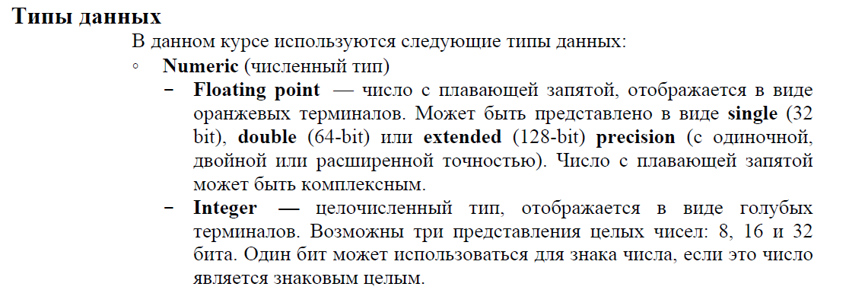

Slide 4
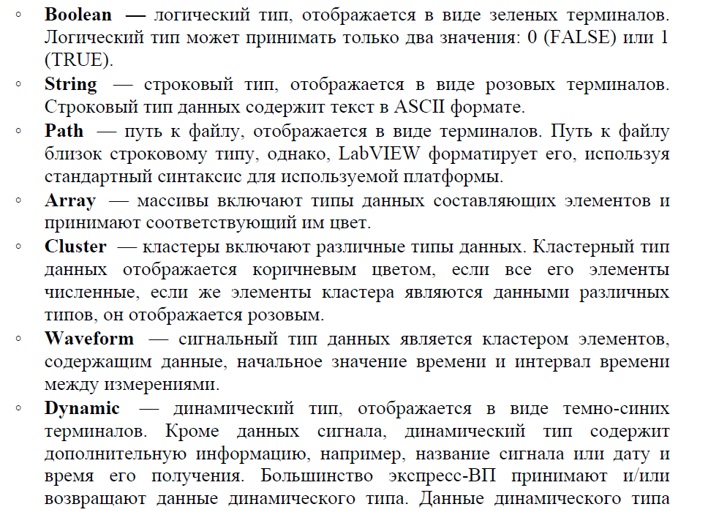

Slide 5
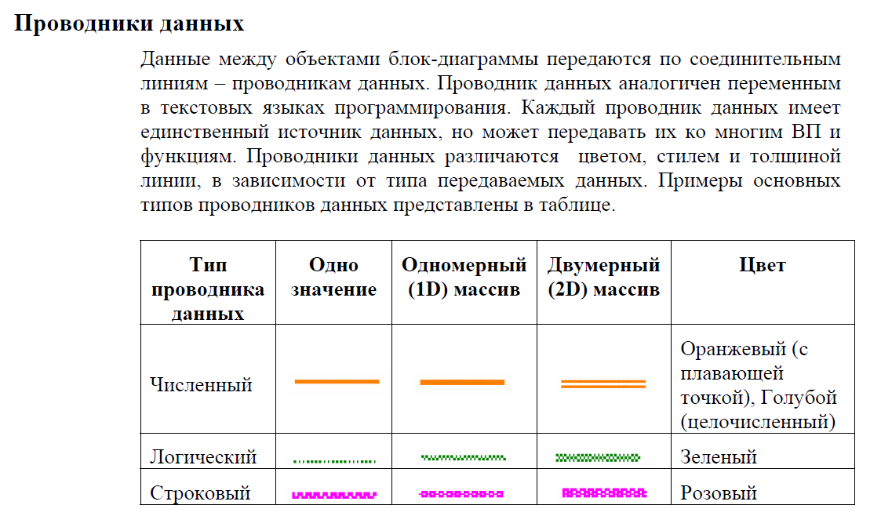

Slide 6
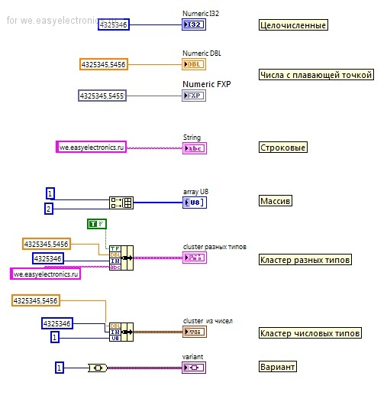

Slide 7
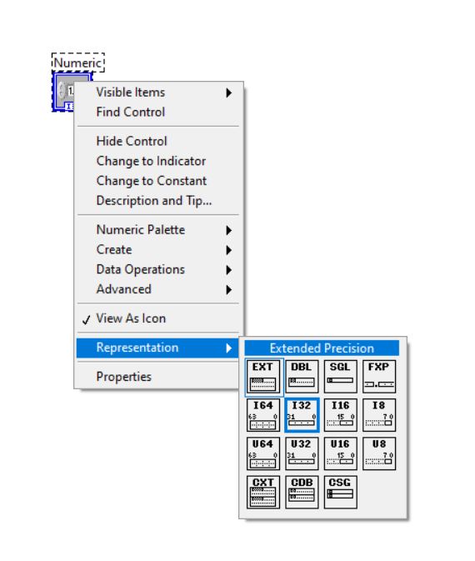
Числы:
Representation – Представление
Extended precision -Повышенная точность
EXT
Double precision -Двойная точность DBL
Single precision -одинарная точность SGL
Fixed Point - Фиксированная точка FXP
Complex Extended - Комплекс Расширенны
й CXT
Complex Double – CDB
Complex Single - CSG

Slide 8
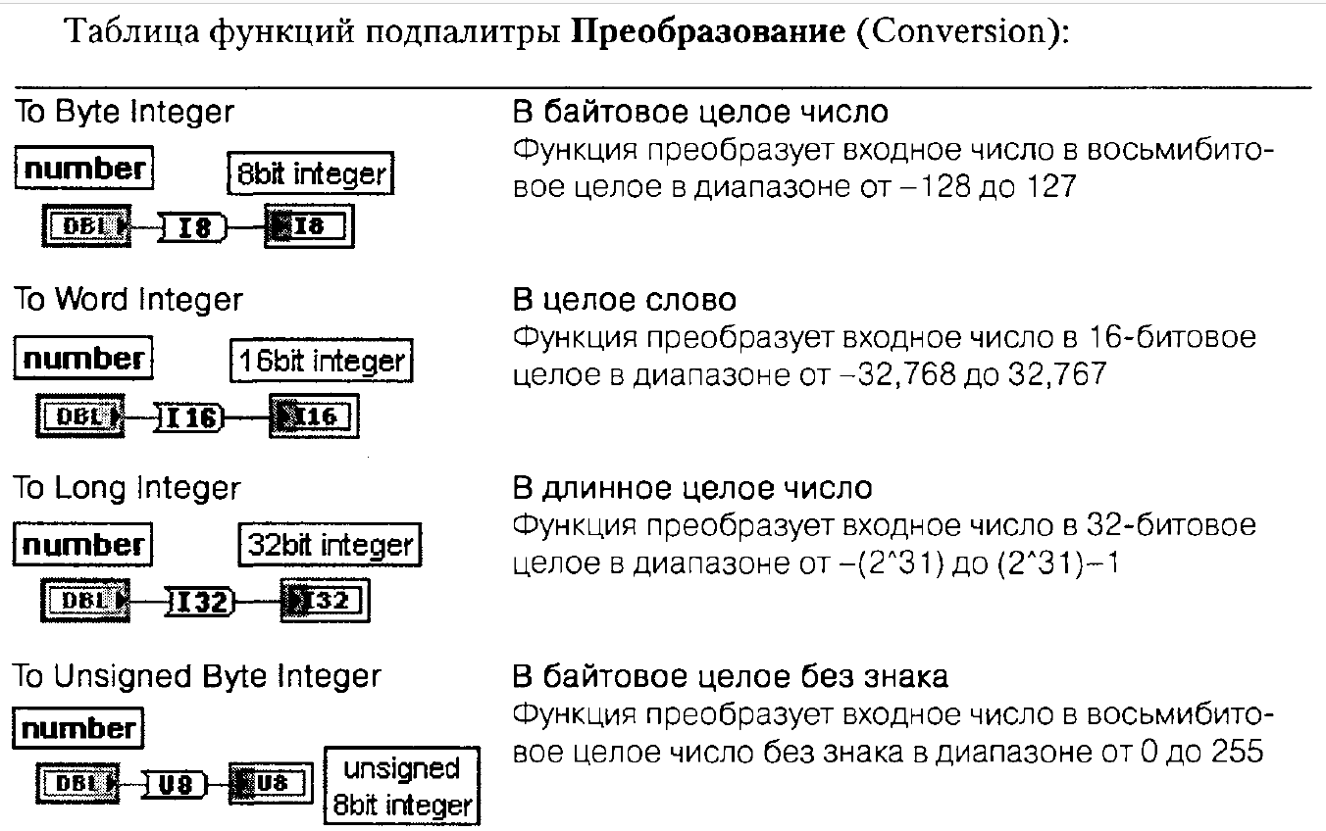

Slide 9
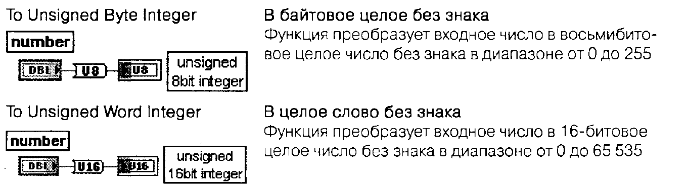

Slide 10
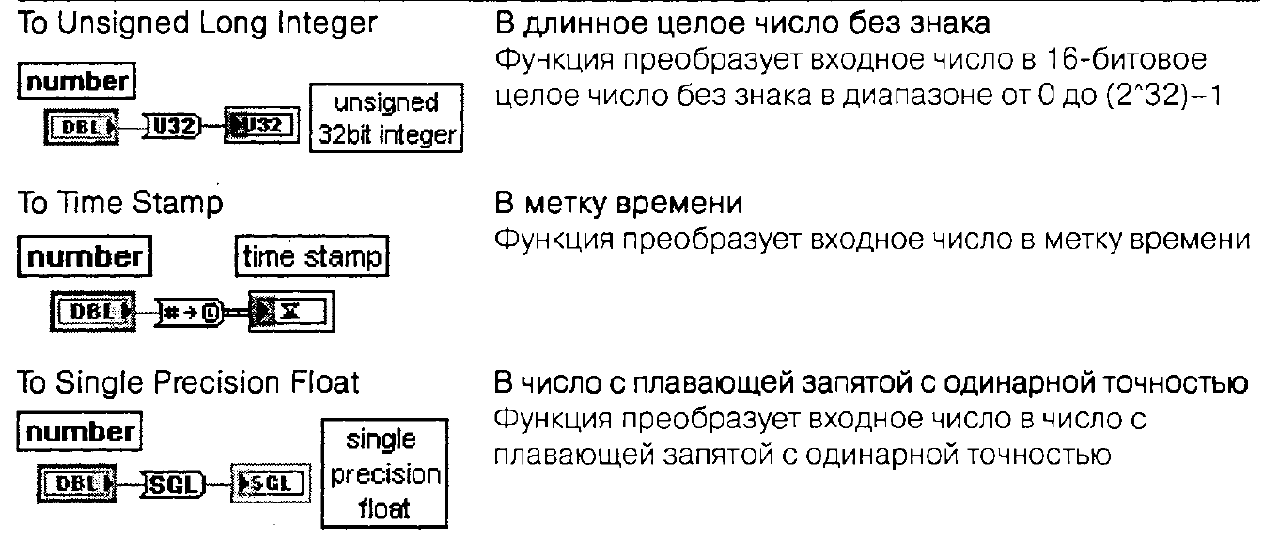

Slide 11
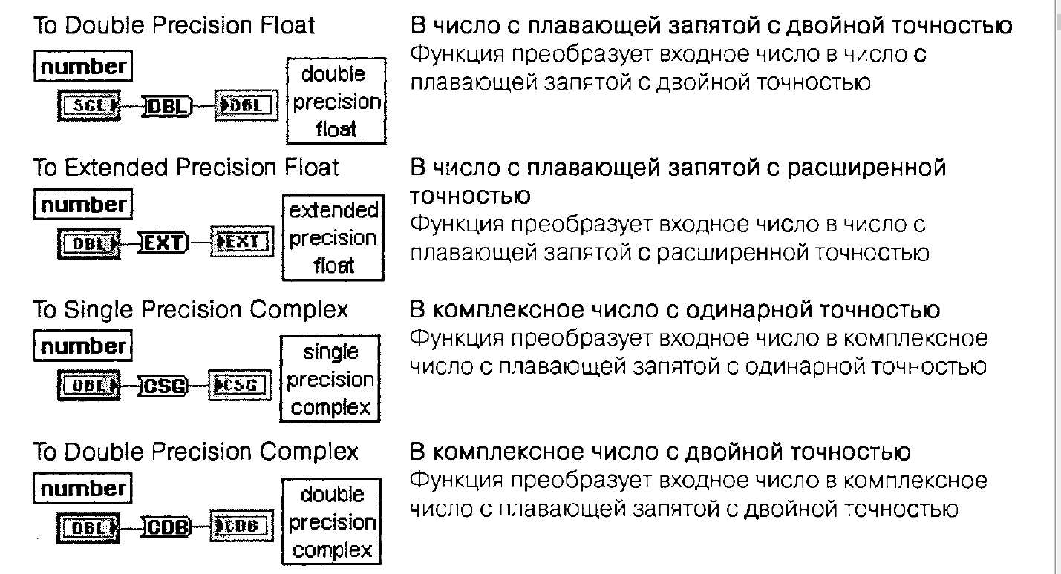

Slide 12
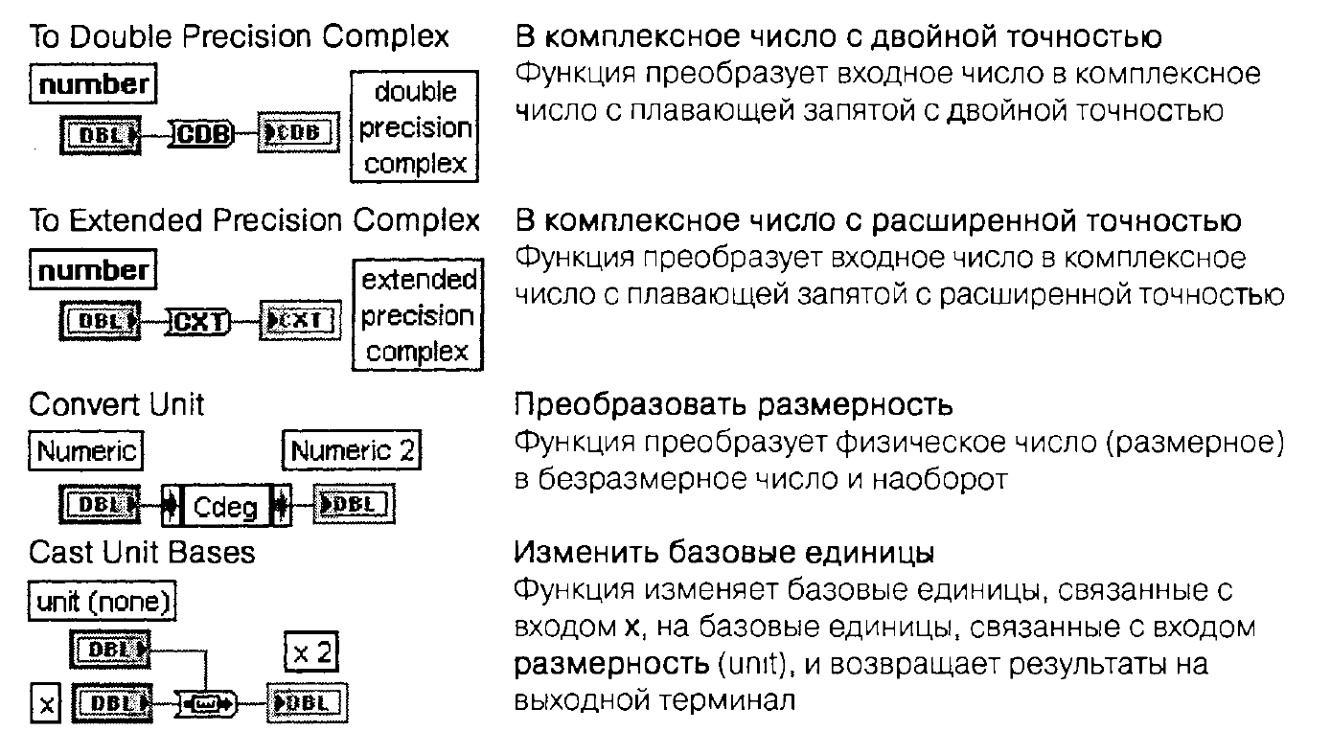

Slide 13
Целочисленные — делятся на знаковые ( I8, I16, I32, I64) и беззнаковое (U8, U16, U32, U64). Цифра после буквы, это число бит которые занимает тип. Отображаются на ВП синим цветом. (бүтін сан, integer)
Числа с плавающей точкой — делятся на по точности представления (а значит и количеству битов) на расширенной, двойной, одинарной точности и тип называемый Fixet-Point, в котором можно задать нужную точность для дробной и целой части. Отображаются на ВП оранжевым цветом, а Fixet-Point серым.
Комплексные числа — числа с мнимой единицей, также делятся на по точности представления. Отображаются на ВП оранжевым цветом.

Slide 14
В языках LabVIEW для хранения целых чисел выделяется фиксированный размер памяти (в отличии от, например, языка Python, где целые числа имеют произвольную длину, ограниченную только возможностями компьютера).
В беззнаковом типе данных хранятся только неотрицательные значения. Минимальное беззнаковое значение, которое можно сохранить в такой переменной, записывается нулевыми битами и
соответствует числу 0. Максимальное значение, которое можно записать в такой переменной, кодируется одними единицами и для
32-битной переменной равно 2^32−1.
целые числа со знаком могут содержать как положительные, так и отрицательные числа.

Slide 15
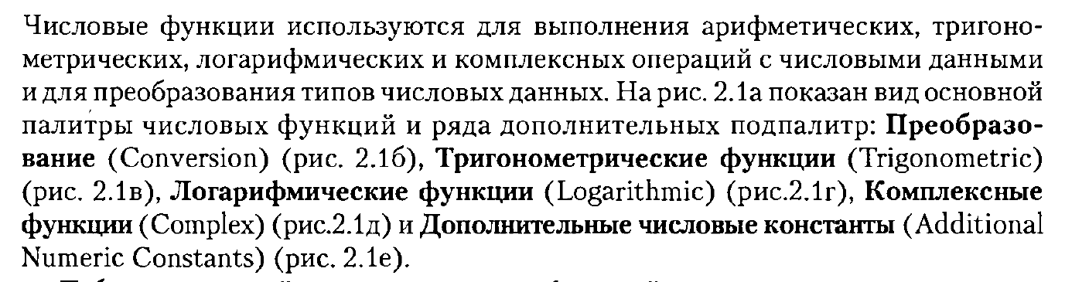
Базовые функции
Числовые функции

Slide 16
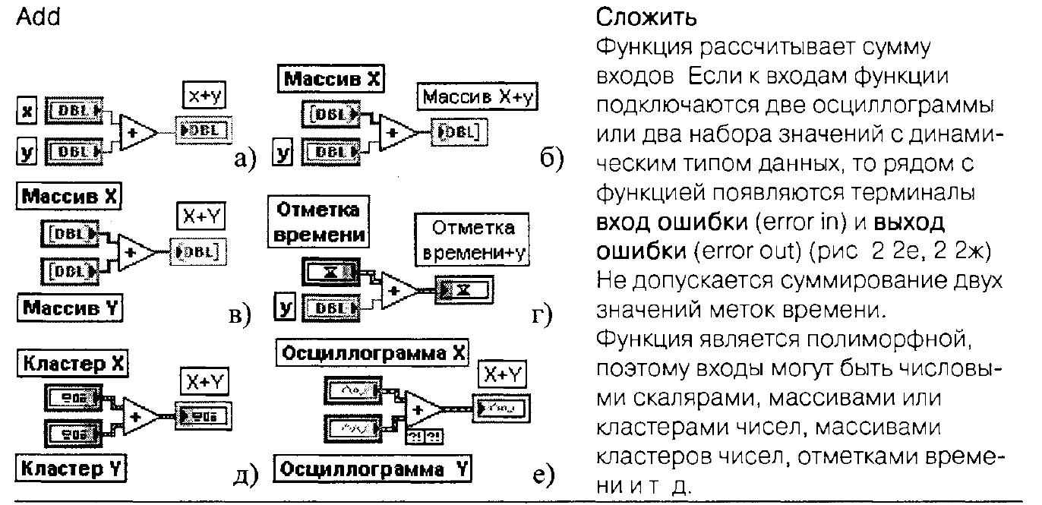

Slide 17
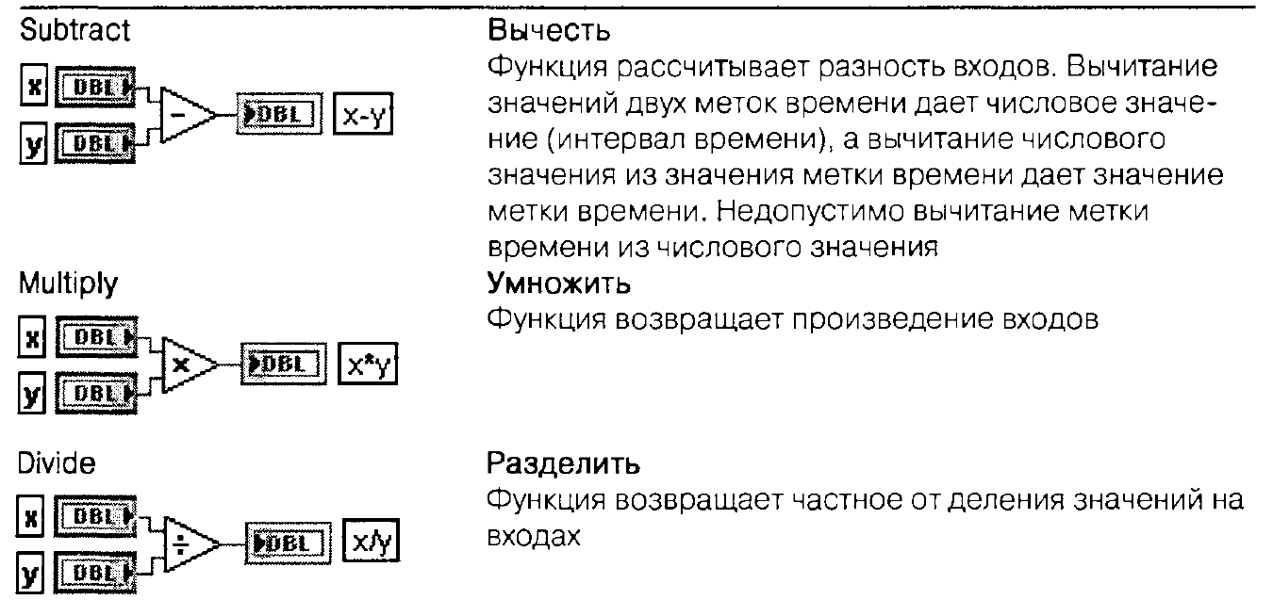

Slide 18
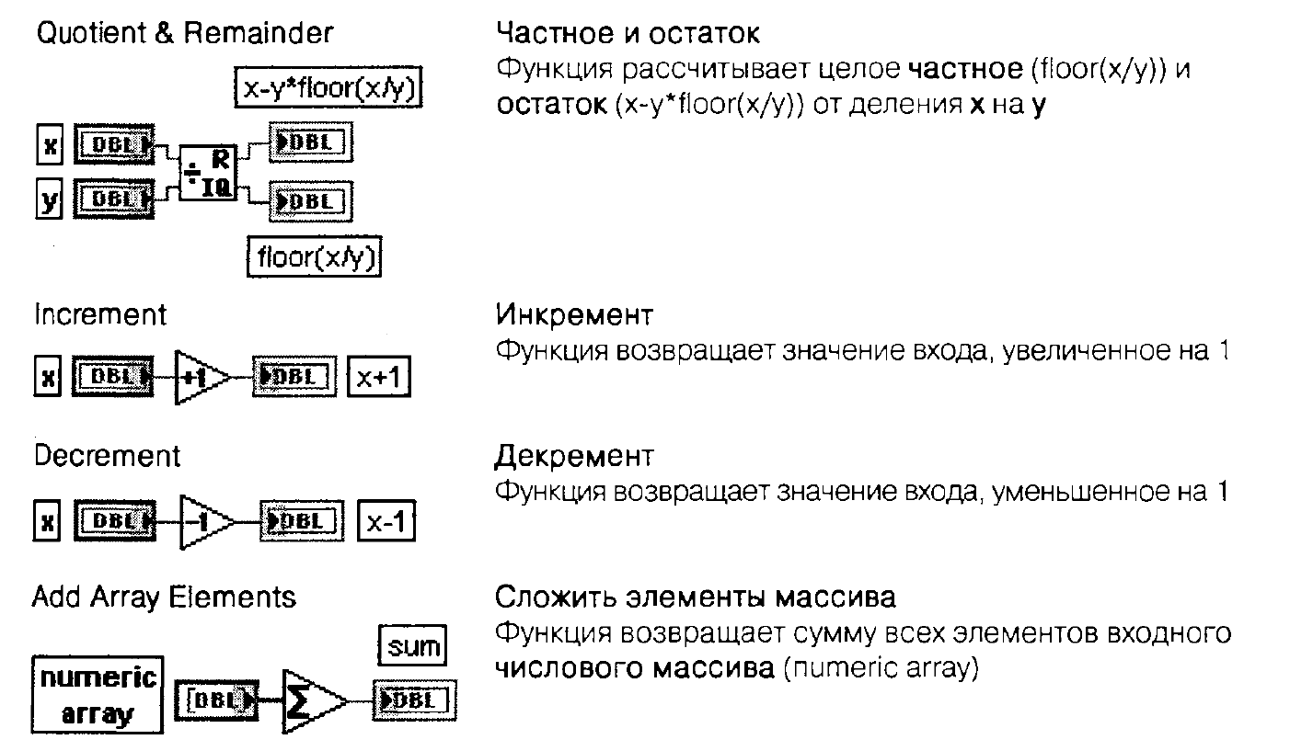

Slide 19
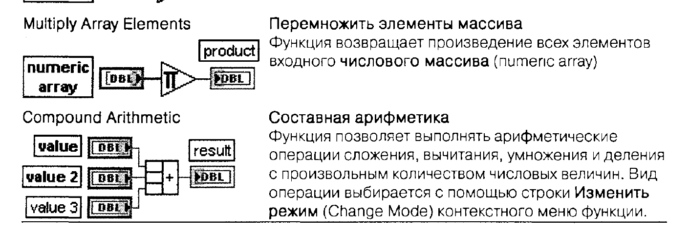

Slide 20
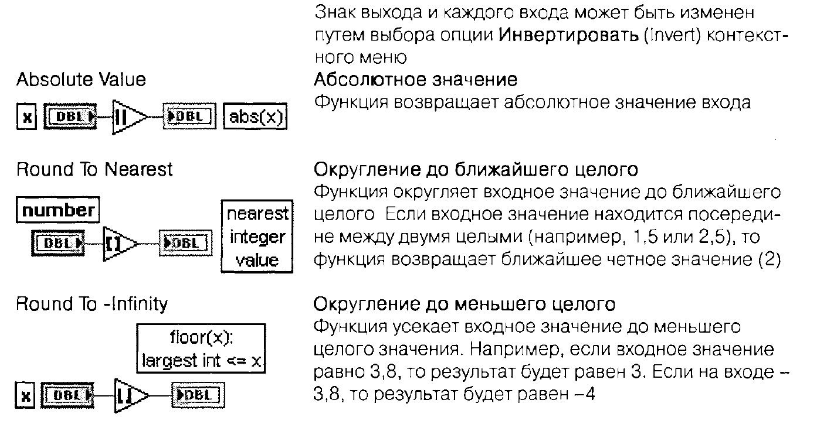

Slide 21
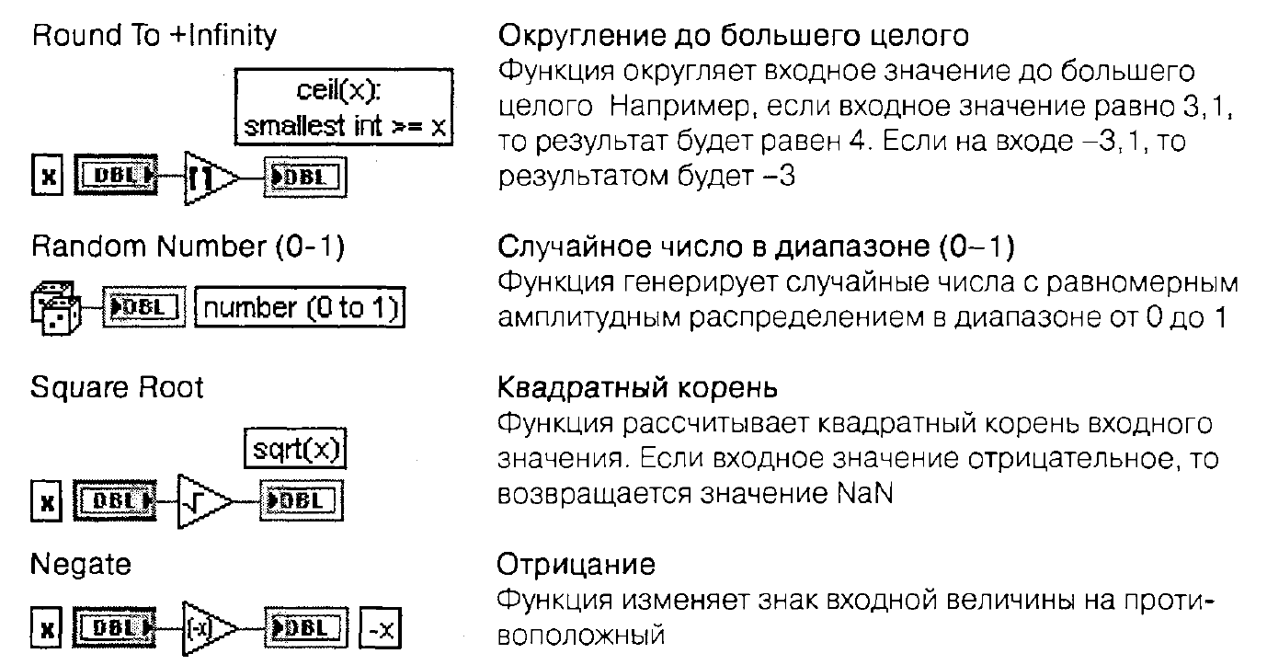

Slide 22
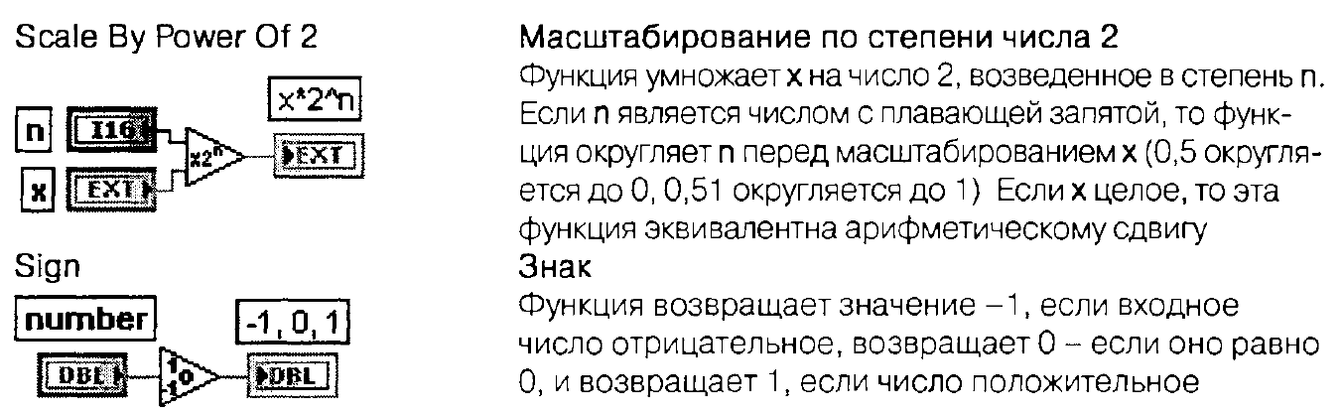

Slide 23
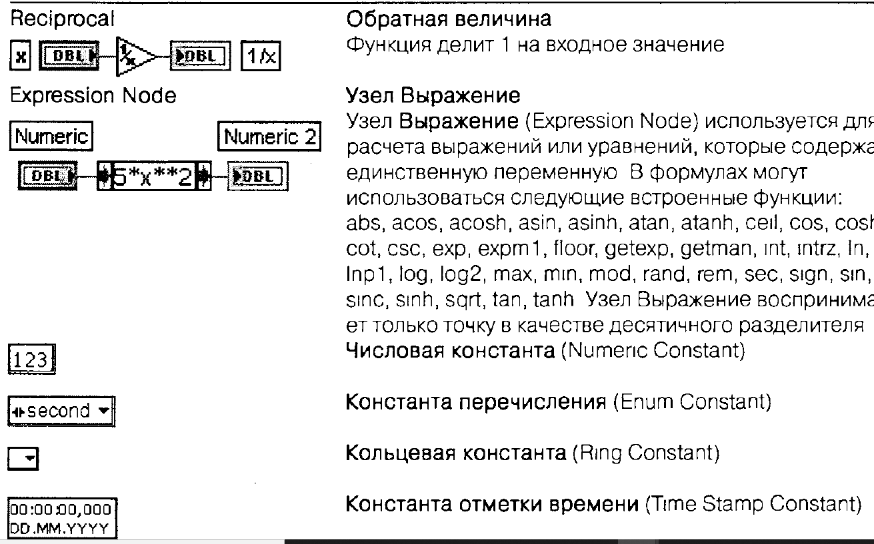

Slide 24
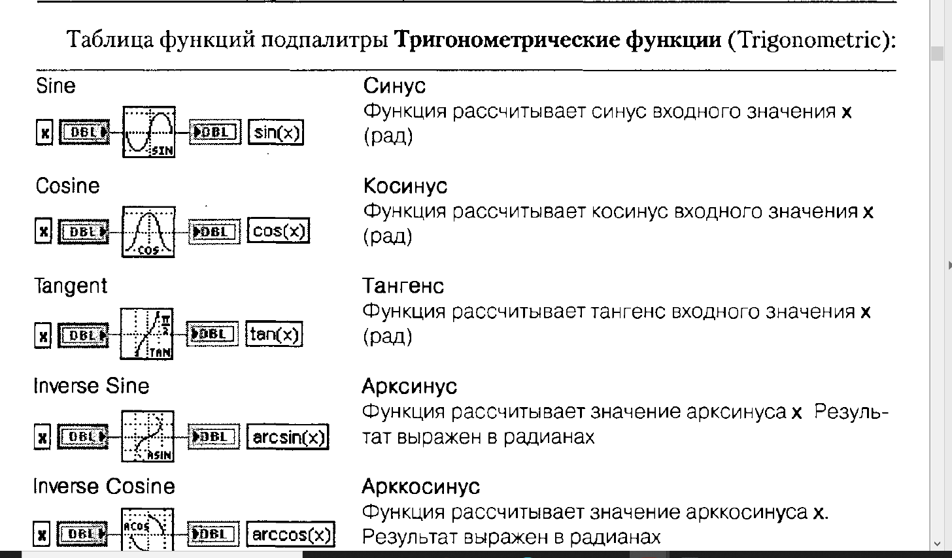

Slide 25
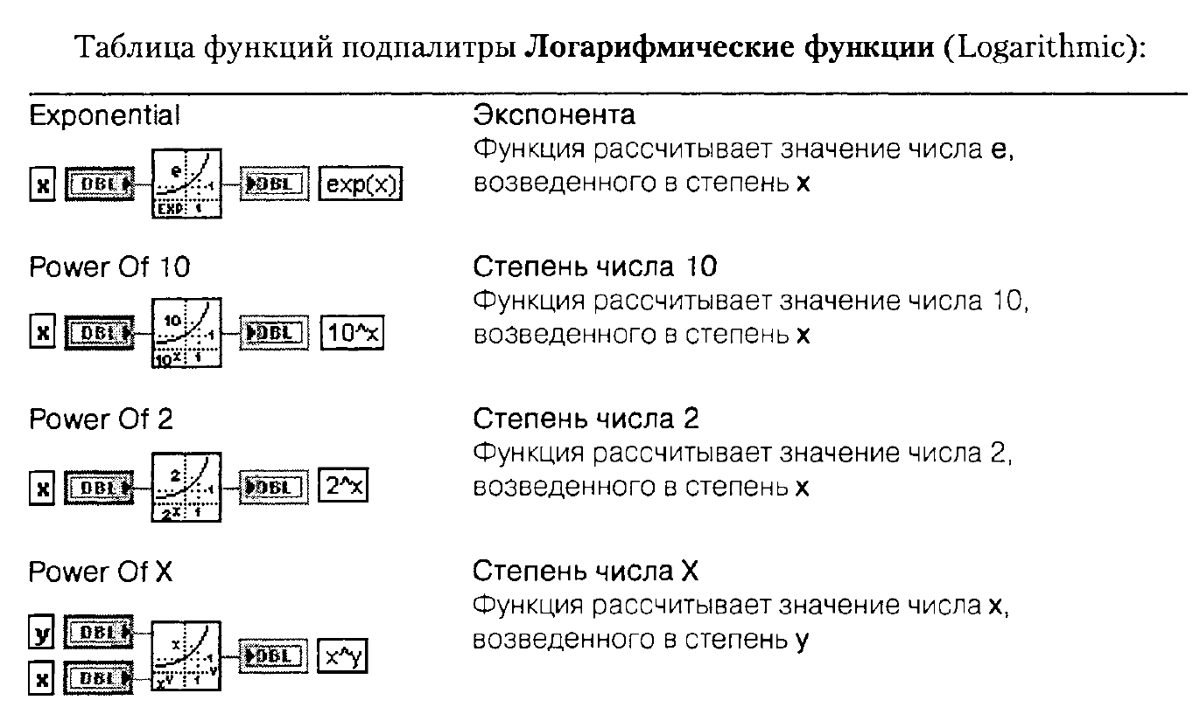

Slide 26
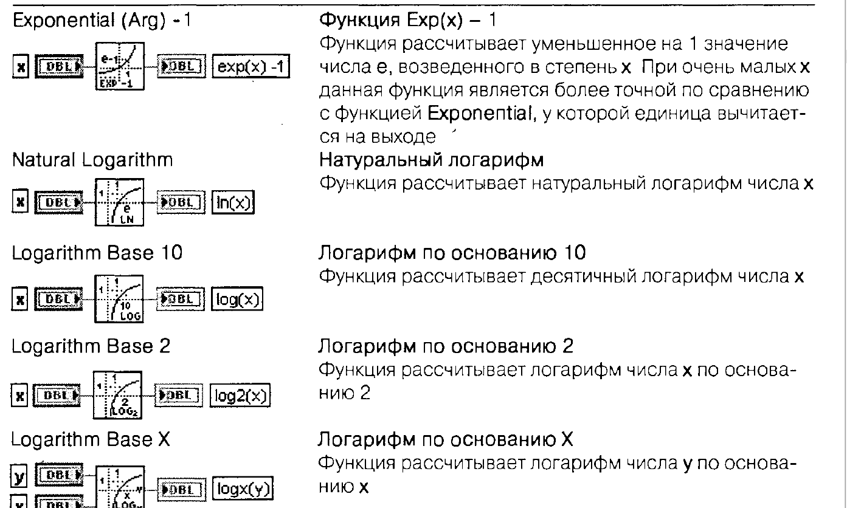

Slide 27
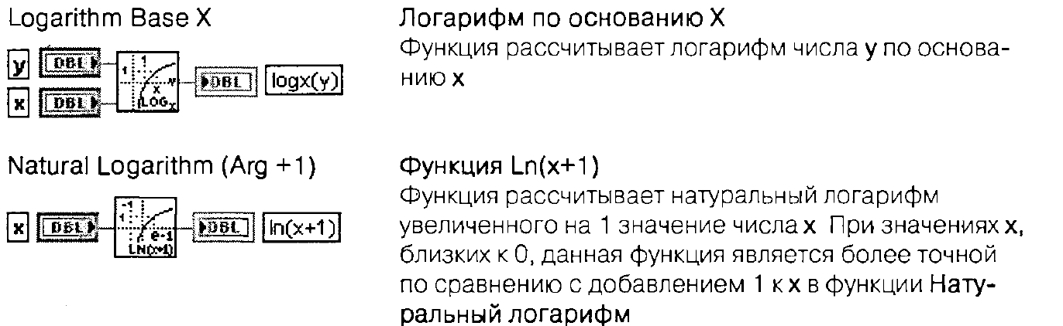

Slide 28
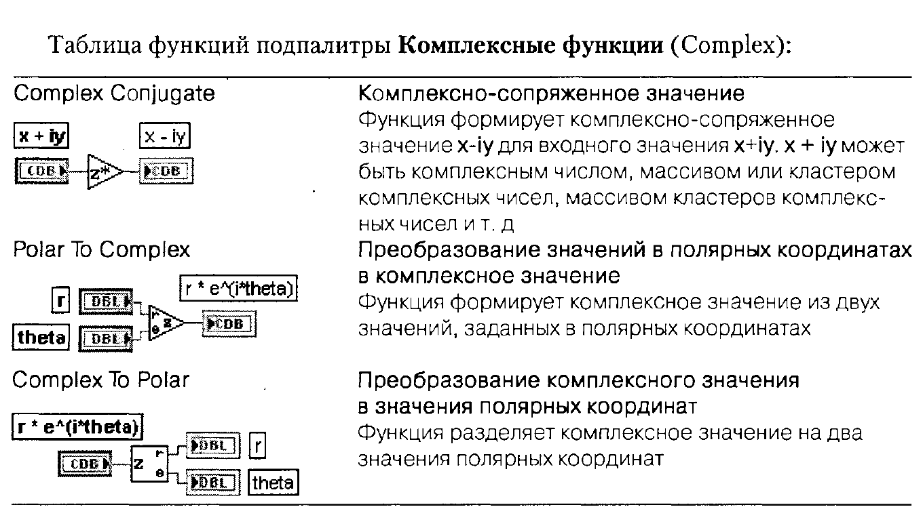

Slide 29
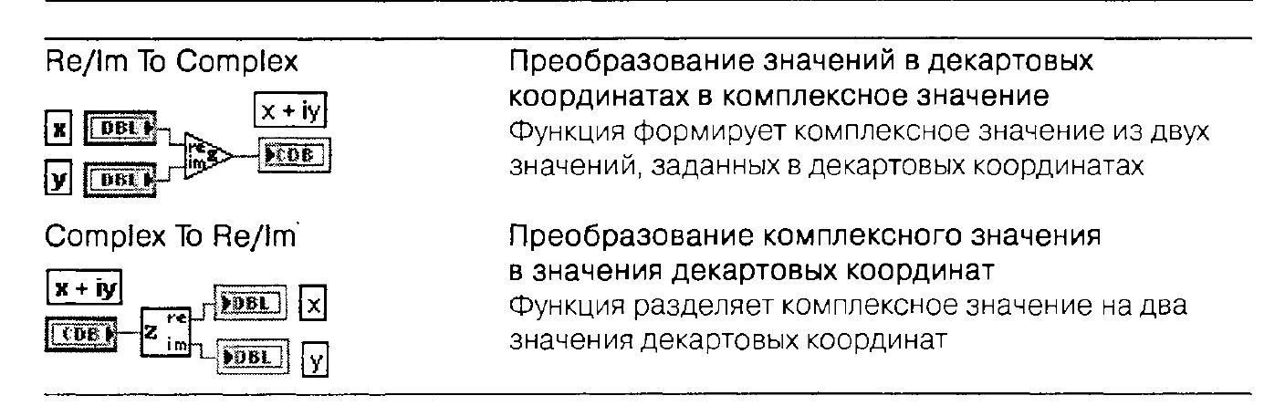

Slide 30
